Slide 1



XXVII Congresso AIP – Sezione Sperimentale
8-10 settembre 2021
Multisensory spatial processing of dynamic stimuli in sighted and in blind individuals
Casado-Palacios, M.^{1,2}; Campus C., ¹; Gori, M.¹
¹ Istituto Italiano di Tecnologia
² Università Degli Studi di Genova

Slide 2

Introduction
Our perception is typically enhanced when information comes from multiple senses versa (e.g. Ernst & Bülthoff, 2004).
One modality can modulate the perception of the information conveyed by another one. For example, as has been reported that a dynamic tactile stimulus can affect the perceived direction of an auditory stimulus’ movement and vice versa (e.g. Soto-Faraco et al., 2004).
In the detection of touch, less interference from auditory cues that were task-irrelevant compared to sighted (e.g. Hamilton-Fletcher et al., 2018).
When a tactile and auditory information are presented simultaneously but in two location, blind individuals experience less attraction of the sound towards the touch than their sighted counterparts (e.g. Occelli et al. 2012).
These evidence suggest a reduced audio-tactile interactions in the spatial processing due to the lack of visual input (e.g. Hamilton-Fletcher et al., 2018; Occelli et al. 2012)

Slide 3

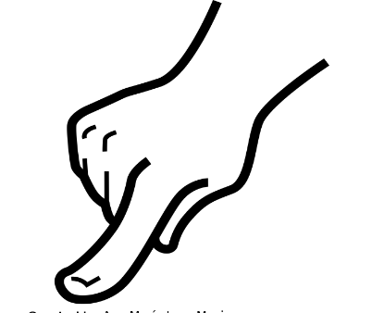

  Scientific question
How blind and sighted individuals process audio-tactile information, in unisensory and multisensory conditions, during dynamic stimuli discrimination?

Slide 4
Hypothesis
Sighted participants should perform better in multimodal than unimodal conditions
Blind individuals can have a different benefit from the bimodal condition as sighted
Notes:
Sappiamo che per i vedenti, le informazioni provenienti da più sensi, rispetto a uno singolo migliorano le nostre percezione, e che Gli stimoli tattile in movimento modula la direzione del movimento auditivo percepito e viceversa. Nonostante, per gli individui non-deventi ci sono alcuni studi che mostrano un diverso modello di informazione multisensoriale. Per esempio, Alcuni autori ha trovato che il rilevamento del tatto tra le persone congenite non-vedenti mostra meno interferenze da segnali uditivi irrilevanti rispetto alle persone vedenti. Anche che quando una stimolazione tattile ed acustica vengono presentata contemporaneamente, ma in due posizioni diverse i ciechi congeniti non mostrano un attrazione dell'audio rispetto al tatto, a differenza dei vedenti.
Tutto questo significa una riduzione dell'int Interazioni audio-tattili nell'elaborazione spaziale a seguito della mancanza di input visivo dalla nascita

Slide 5
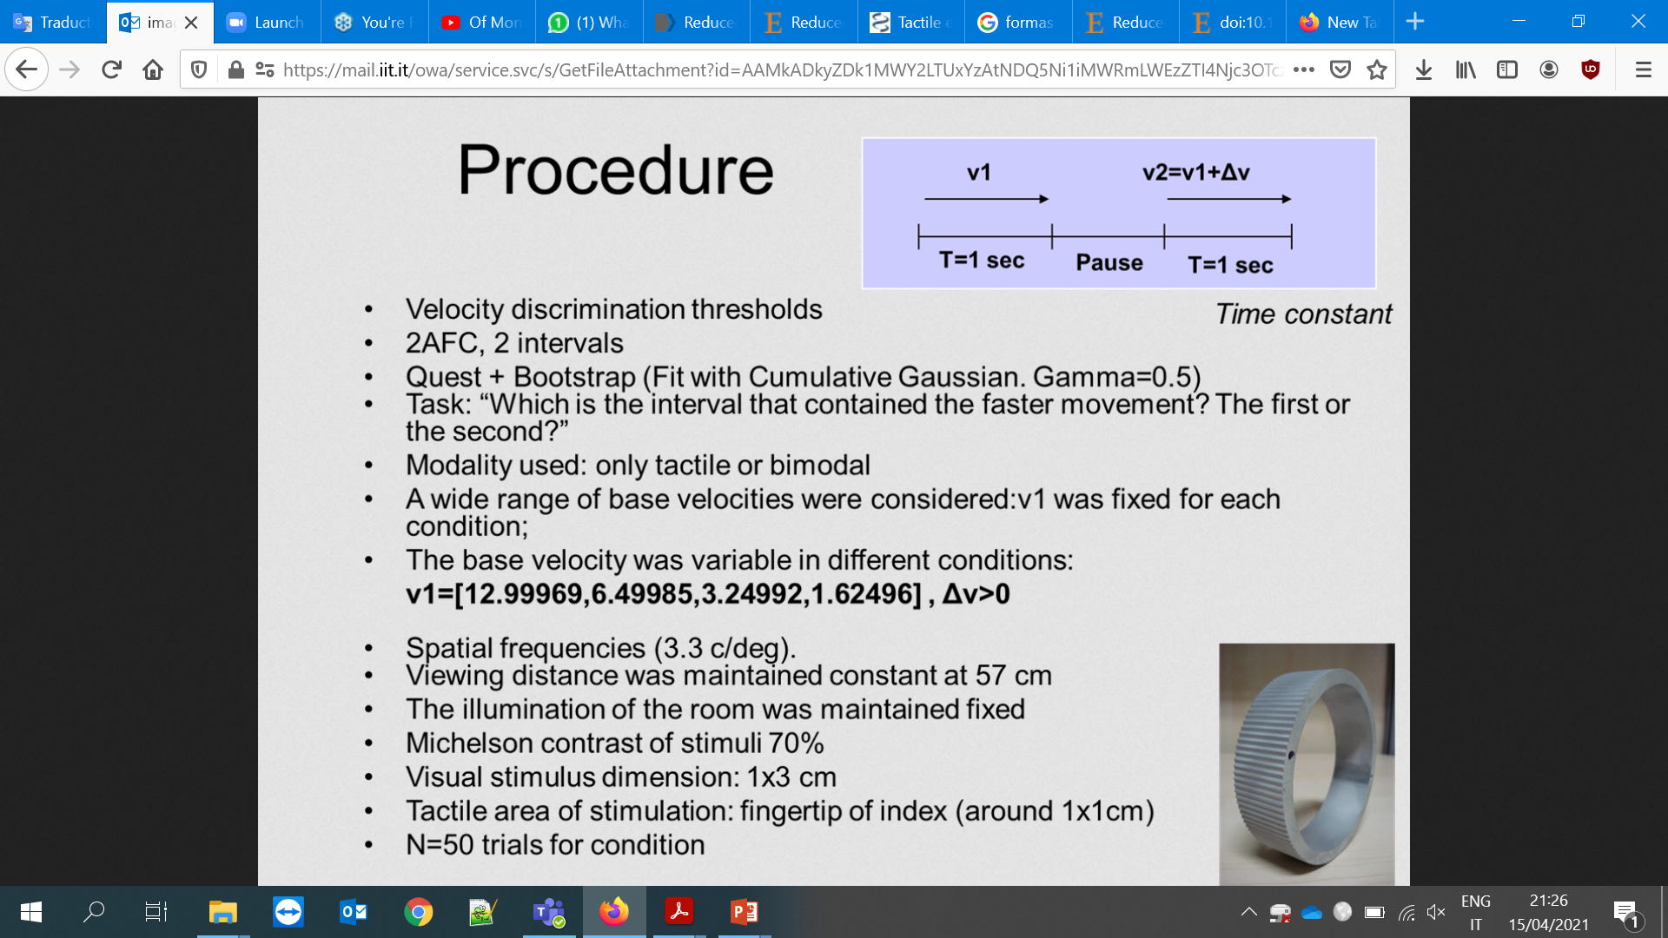
Method
Study the velocity discrimination thresholds
Participants:
  Sighted: 13
  Blind: 10
Task:
Modality: Uni/bimodal
Standard velocity: 3 cm/s, 7 cm/s
Comparison velocity: adaptive algorithm (QUEST) (Watson and Pelli, 1983)
60 trial condition (30 for velocity)
Tactile stimulus: 10 cicli/cm
Audio stimulus frequency: 926 Hz
Tactile area of stimulation: fingertip of index
Duration: 35m
v1
v2
T=1s
Pausa
T=1s

Slide 6
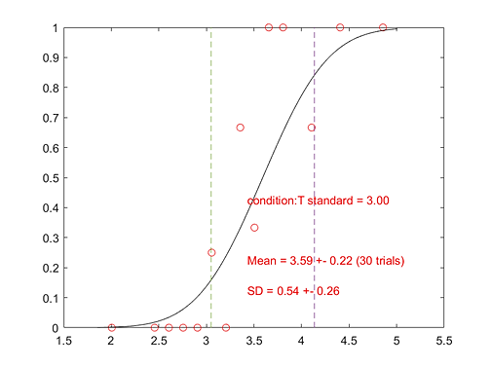
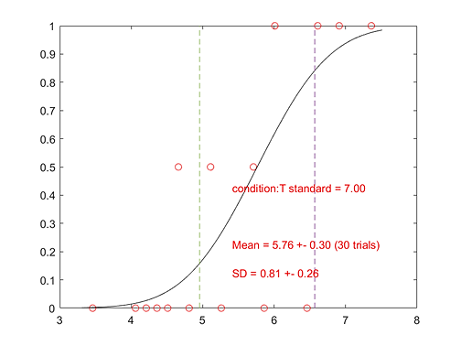
Results → Psychometric function
P(comparison faster)​
velocity cm/s

Slide 7
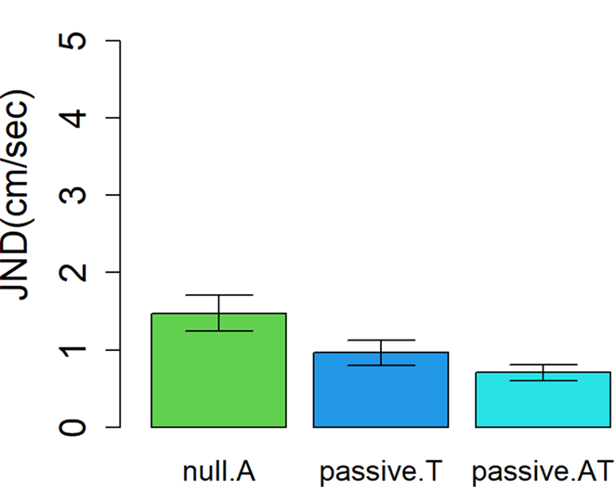
  Results sighted
JND
N=13
Slower
*
*
A T AT
Benefit in the bimodal
→ Significant differences between unimodal tactile and bimodal condition.

Slide 8
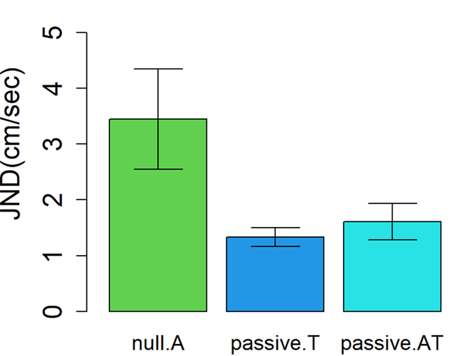
  Results sighted
JND
N=13
faster
A T AT
No multisensoy benefit
No significant interactions

Slide 9

Conclusions sighted
Slow velocity: better precision when both modalities are simultaneously presented compared to the unimodal conditions
Velocity effect: worse precision for the faster velocity condition

Slide 10
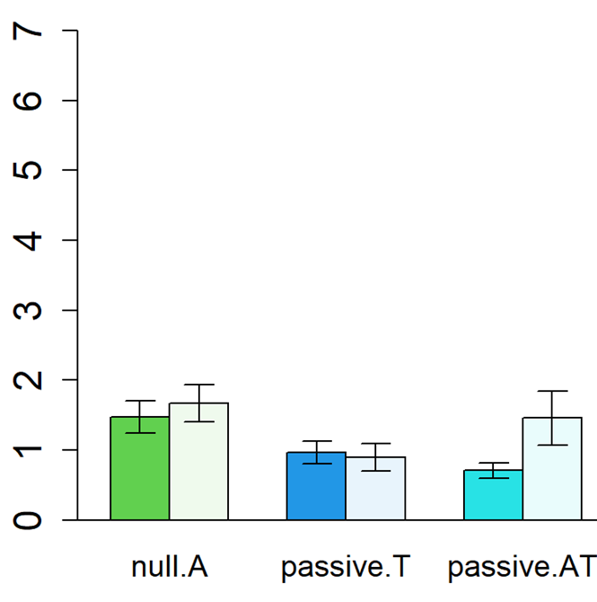
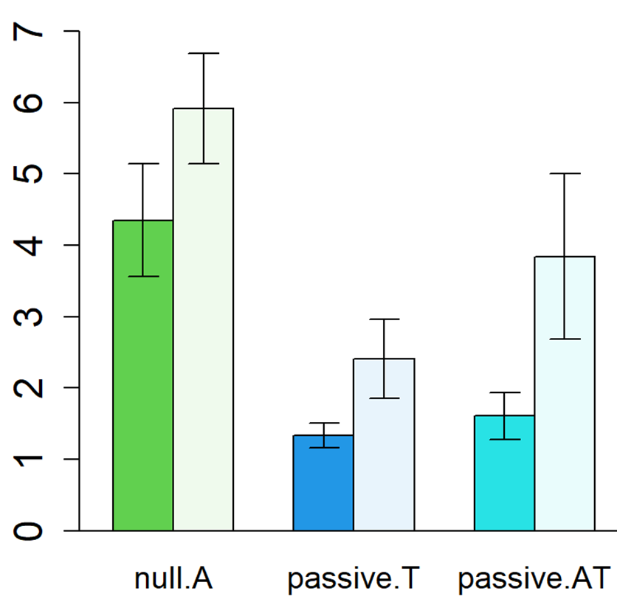
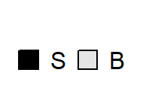
  Results
JND
Sighted (S) VS Blind (B)
N=13
N=10
Slower
Faster
*
*
*
A T AT
A T AT
Group effect (blind less precised than sighted)
Velocity effect (less precision in the faster velocity than the slowe one)
Notes:
In questa slice volevo mostrarvi i risultati dei ciechi rispetto ai vedenti. Come si vede, per entrambe le velocità standard, i ciechi non mostrano segni di integrazione multisensoriale
Quando confrontiamo i due gruppi, possiamo vedere un effetto per il gruppo, essendo individui ciechi meno precisi di vedenti, e un effetto di velocità, essendo la prestazione per la velocità più veloce peggiore di quella più lenta.
*****Qui abbiamo i risultati per i due gruppi insieme.
Per quella più veloce, le prestazioni sono peggiori per i due gruppi, ma ci sono alcune differenze tra i due gruppi, specialmente per l'audio e l'audio-tattile:
Audio: Entrambi i gruppi hanno un JND per la velocità di 3 cm/s minore di 2, mentre che a 7 cm/s in vedente è piu di 4 e 6 per i non vedenti.
Tattile: circa 1 per non vedenti e vedenti a 3cm/s; 1,5 per i vedenti e circa 3 per le tende a 7 cm/s.
Audio-tattile: meno di 1 per vedenti e meno di 2 per non vedenti a 3cm/s; meno di 2 per vedenti e 4 per non vedenti a 7cm/s
******

Slide 11
Conclusioni generali
There is a benefit in the performance when tactile and audio information are provided simultaneously for sighted individuals.
Blind individuals do not beneficiate of the bimodal condition.
Worse performance for both groups for the faster condition, being the blind participants even more affected than sighted.
The worse performance on the audio modality for the faster condition might lead to a tactile dominance during the task → no benefit when both modalities are combined.
Blind individuals do not activate automatically an external coordinates for the processing of sensory stimulus, which might be responsible of a reduced multisensory integration (e.g. Crollen et al., 2019)
Some authors suggest a worse precision in the perception of faster movements (e.g. Senna et al., 2015)

Slide 12



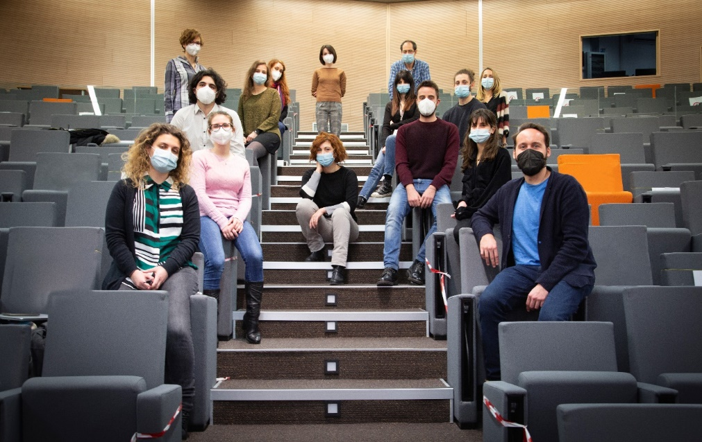


Grazie per l’attenzione
Maria
Casado
Palacios
Claudio
Campus
Monica
Gori
XXVII Congresso AIP – Sezione Sperimentale
8-10 settembre 2021

